Slide 1



Индивидуальный трек как возможность реализации студентов в образовательном процессе
ФГБОУ ВО « Владивостокский государственный университет»

Slide 2

Что такое трек ?
Трек в образовательном пространстве — это набор учебных и внеучебных активностей, предлагаемых студентам для освоения компетенций. Треки позволяют формировать индивидуальные траектории обучения.
В нашем университете была разработана система треков, которые позволят вам участвовать в мероприятиях, направленных на развитие ваших компетенций.

Slide 3

Информация о действующих треках в нашем университете
Каждый из вас может выбрать для себя трек для личностного и профессионального развития, который в большей степени соответствуют вашей жизненной стратегии и приоритетам.
Участие в мероприятиях по каждому из выбранных треков позволит тебе сформировать универсальные компетенции и повысить свою ценность на рынке труда.
Карьерный трек
« Действую »
Научный трек
« Исследую»
Предпринимательский трек
« Создаю»

Slide 4




Карьерный трек «Действую»
Студенты знакомятся с HR-службами ведущих компаний, проходят стажировки и практики, встречаются с крупными работодателями, участвуют в мастер-классах и конкурсах профессионального мастерства, консультируются со специалистами центра содействия трудоустройству.

Slide 5







Карьерный трек «Действую»
Вашими компетенциями станут:
Аналитическое мышление
Навыки публичных выступлений
Коммуникативные навыки
Организация работы
Самоорганизация
Самопрезентация

Slide 6



Карьерный трек «Действую»
4 курс
Формирование SOFT SKILLS
Участие в фейл - конференциях
Участие в конкурсе «Лучший выпускник года» с участием работодателей
Подготовка к рынку труда
Индивидуальные и групповые собеседования
Work – кастинги
Неделя карьеры
3 курс
Формирование SOFT SKILLS
Участие в фейл - конференциях
Кейс-чемпионат
Корректировка индивидуальной карты развития
Оценка развития soft skills
Подготовка к рынку труда
Участие в конкурсе профмастерства
Неделя карьеры
Work – кастинги
Получение рекомендаций после практической подготовки
2 курс
Формирование SOFT SKILLS
Посещение лекций с анализом рынка труда
Создание индивидуальной карты развития
Оценка развития soft skills
Подготовка к рынку труда
Встречи с работодателями по проекту «Приглашенный спикер»
Дни компаний
Неделя карьеры
Репетиции собеседований
1 курс
Формирование SOFT SKILLS
Входной контроль soft skills
Знакомство с центром карьеры
Прохождение практикума по базовым гибким навыкам
Оценка развития soft skills
Подготовка к рынку труда
Мастер-класс по составлению резюме и подготовке к собеседованию
Экскурсии на предприятия

Slide 7

Карьерный трек «Действую»
Наши мероприятия:
Проведение тренинга по уверенной коммуникации и презентации себя работодателю
Мастер-класс по тайм-менеджменту
Мастер-классы по составлению резюме и написанию мотивационных писем
Организация экскурсий в компании-партнеры
Организация индивидуальных консультаций с карьерными консультантами для развития карьерных стратегий
Индивидуальные консультации по профориентации
Тренинг по теме «Как пройти собеседование, чтобы получить приглашение на работу»
Презентация вакансий на летнюю подработку
Участвуя в треке, ты получаешь
возможность
Научиться составлять резюме и успешно проходить собеседования
Поучаствовать в профильных проектах и стажировках
Найти работу по специальности еще до окончания обучения

Slide 8
Карьерный трек «Действую». Направление подготовки «Менеджмент»
4 курс
Менеджер по персоналу
Риск – аналитик
Риск – менеджер
Эксперт по внешнеэкономической деятельности
Финансовый менеджер
3 курс
Специалист отдела управления рисками (риск-менеджмента)
Менеджер сопровождения проектов
Эксперт по контрактному менеджменту
Специалист по организации и управления бизнесом
Специалист по процессному управлению
2 курс
Ведущий специалист
Менеджер по продажам
Специалист по внешнеэкономической деятельности
Менеджер проектов
Консультант по внешнеэкономической деятельности
1 курс
Помощник специалиста
Консультант
Ассистент рекрутера
Помощник менеджера по персоналу
Менеджер по работе с клиентами

Slide 9
Карьерный трек «Действую». Направление подготовки «Бизнес - аналитика»
4 курс
Специалист по цифровой трансформации
Системный аналитик
Аналитик данных
3 курс
Бизнес-аналитик
Менеджер проектов
Веб-аналитик
Аналитик отдела продаж
2 курс
Начинающий аналитик данных
Бизнес-аналитик
1 курс
Аналитик excel
Младший аналитик
Помощник менеджера проектов
Веб-разработчик
Аналитик бизнес-процессов

Slide 10
Карьерный трек «Действую». Направление подготовки «Прикладная математика»
4 курс
Математик-программист
Бизнес-аналитик
3 курс
Менеджер проектов
Аналитик данных
Финансовый аналитик
2 курс
Начинающий аналитик данных
Аналитик бизнес-процессов
1 курс
Аналитик excel
Младший аналитик
Помощник менеджера проектов
Веб-разработчик

Slide 11
Карьерный трек «Действую». Направление подготовки «Международная логистика и управление поставками»
4 курс
Логист ( в любой сфере логистики), менеджер ВЭД
Менеджер товарной категории
3 курс
Экпедитор
Менеджер по закупкам
Менеджер складских процессов
2 курс
Комплектовщик
Помощник менеджера по ж/д или морскому транспорту
1 курс
Помощник логиста (в любой логистической сфере)

Slide 12
Карьерный трек «Действую». Направление подготовки
«Интернет-маркетинг и электронная торговля»
4 курс
Интернет-маркетолог / маркетолог
Специалист по SEO-оптимизации
Веб-аналитик
3 курс
Специалист по контекстной рекламе
Бренд-маркетолог
Маркетолог-аналитик
2 курс
SMM-маркетолог
Контент-маркетолог
1 курс
Помощник маркетолога / интернет-маркетолога

Slide 13
Карьерный трек «Действую». Направление подготовки
«Цифровая логистика на транспорте»
4 курс
Менеджер по развитию (международные перевозки)
Менеджер по снабжению
Начальник отдела логистики
Начальник отдела планирования транспорта
Начальник транспортного отдела
Руководитель отдела логистики
Специалист генплана и транспорта
Специалист отдела магистральных перевозок
Специалист по транспортным решениям
3 курс
Ведущий специалист по логистике
Логист по транспорту
Оператор-логист
Организатор перевозок
Транспортный логист
Диспетчер отдела транспортной логистики
Инженер (по комплектации оборудования)
Старший системный аналитик
Старший специалист / консультант
Инженер по автоматизированным системам управления производством
2 курс
Системный аналитик
Инженер-исследователь
Инженер по автоматизированным системам управления производством
1 курс
Помощник логиста
Оператор-логист

Slide 14


Карьерный трек «Действую»
Контакты для связи:
Подписаться на группу свежих вакансий для студентов,
анонсов карьерных мероприятий и советов – Телеграмм https://web.telegram.org/a/#-1728685402
Подписаться на группу важных советов по карьере, дайджестов вакансий, постов о компаниях, мэмах о работе - ВКонтакте
https://vk.com/start.vvsu
Николаева Виктория Ивановна Viktoriya.Nikolaeva@vvsu.ru 8(423)2404176
ауд.1442
Третьяков Илья Андреевич Ilya.Tretyakov26@vvsu.ru 8(423)2404106
ауд.1511
Малыгина Яна Евгеньевна Malygina.Yana@vvsu.ru 8(423)2404377
ауд.1442
Фаткулина Евгения Анатольевна Fatkulina.Evgenia@vvsu.ru 8(423)2404377
ауд.1442

Slide 15
Научный трек «Исследую»
Участие в мероприятиях позволяет студентам расширить знания и научиться применять их на практике, проводить актуальные междисциплинарные научные исследования, общаться с единомышленниками, хорошо ориентироваться в современной исследовательской повестке.

Slide 16


Научный трек
«Исследую»
Вашими компетенциями станут:
Знание основ методологии научного исследования
Знание основ написания грантовой заявки
Владение культурой научных исследований
Владение научной грамотностью
Владение научной коммуникацией
Владение ораторским мастерством научного лидера
Умение презентовать себя и свои исследования

Slide 17




Научный трек «Исследую»
4 курс
1.Обучение через участие в научно- исследовательских проектах по заказу партнеров/заказчиков вместе с учёным- наставником;
2. Выполнение проекта с ролью наставника (для студентов 1 курса или школьников).
3. Разработка собственных научных продуктов
3 курс
1. Выработка собственного стиля в научно-исследовательской работе, управление проектами, развитие эмоционального интеллекта;
2. Обучение через участие в научно- исследовательских проектах по заказу партнёров/заказчиков вместе с учёным- наставником.
2 курс
Развитие исследовательских навыков, ораторского мастерства, самопрезентации и работа в PowerPoint;
Участие научных исследований в творческих конкурсах. и академическая мобильность
1 курс
1. Формирование базовых знаний и умений исследовательской деятельности: логика, аналитика, критическое мышление.
2. Выполнение научных исследований под руководством ученых-наставников.

Slide 18



Научный трек
« Исследую»
Наши мероприятия:
Участвуя в треке, ты получаешь
возможность
Выиграть грант на крупную сумму и создать собственные научные продукты
Презентовать свои научные исследования в разных городах мира
Стать известным ученым
Быть вхожим в научную элиту
1. Интерактивная лекция «Наука для поколения Z»: Основные
профессиональные стратегии для молодых исследователей в современном мире
2.Интерактивная лекция «Как и чем может зарабатывать деньги современный ученый»
Workshop «Основы написания и оформления научной статьи – практические советы начинающему исследователю
Workshop «Заявка под ключ» - практические советы исследователю, как получить свой первый грант
Круглый стол «Береги честь смолоду: о фальсификации научных результатов»
Интерактивная лекция «Интеллектуальная собственность»

Slide 19

Научный трек « Исследую»
Контакты для связи:
Петрук Галина Владимировна Galina.Petruk@vvsu.ru
8(423)2404166
ауд.1348
Хоружина Виолетта Евгеньевна Violetta.Khoruzhina@vvsu.ru
8(423)2404106
ауд.1511
Ссылка на наш телеграмм:
https://t.me/naukabezgranits

Slide 20
Предпринимательский трек « Создаю»
Студенты получают навыки по организации собственной прибыльной деятельности, реализуют перспективные бизнес-идеи, встречаются с потенциальными инвесторами, представителями крупных компаний и индивидуальными предпринимателями.

Slide 21


Предпринимательский трек
« Создаю»
Вашими компетенциями станут:
Лидерство
Аналитическое мышление и креативность
Навыки публичных выступлений
Коммуникативные навыки
Организация работы
Самоорганизация
Самопрезентация

Slide 22




Предпринимательский трек «Создаю»
4 курс
Для результата:
1. Зарегистрируешь бизнес
2. Мы проведем консультации по вопросам оформления организации
Действующий бизнес в области аналитики и IT
Вступление в сообщество предпринимателей
Система наставничества трека
3 курс
Для стартового капитала:
1. Мы поделимся всей информацией о грантовыхконкурсах
2. Поможем подготовить паспорт проекта для создания заявки
3. Получим информацию о мерах поддержки и консалтинге
Выбор дальнейшего предпринимательского пути: юридическое или физическое лицо: постоянная основа
2 курс
На стадии доработки:
1. Переформатируешь проект вместе командой
2. Упакуешь проект и получишь экспертную обратную связь
Самозанятость в области кодирования,
тестирования ИС и аналитики данных: единичные заказы и постоянная деятельность
1 курс
На старте ты:
1. Сформируешь команду
2. Мы поделимся базовыми компетенциями в сфере предпринимательства и финансовой грамотности
3. Защитишь проект перед инвесторами

Slide 23


Предпринимательский трек
« Создаю»
Наши мероприятия:
Всероссийский проект «Твой Ход»
Программа развития молодежного предпринимательства «Я в деле»
Всероссийская программа по развитию
молодежного предпринимательства от Федерального агентства по делам молодежи (Росмолодежь)
Дальневосточный старт
Всероссийский конкурс «Твоё дело. Молодые предприниматели России»
«Студенческий стартап»
Росмолодежь. Гранты
Участвуя в треке, ты получаешь возможность
Создать свой проект под руководством опытных специалистов
Получить всю информацию о грантовых конкурсах
Научиться вести бизнес
Вступить в сообщество предпринимателей

Slide 24

Предпринимательский трек «Создаю»
Контакты для связи:
Кузнецова Юлия Павловна Yuliya.Kuznetsova@vvsu.ru
8(423)2404106
ауд.1511
Горохова Анна Евгеньевна (240-40-88)

Slide 25
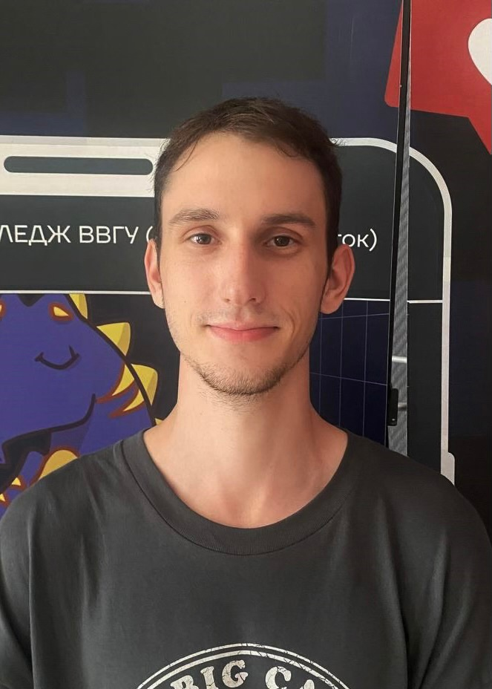
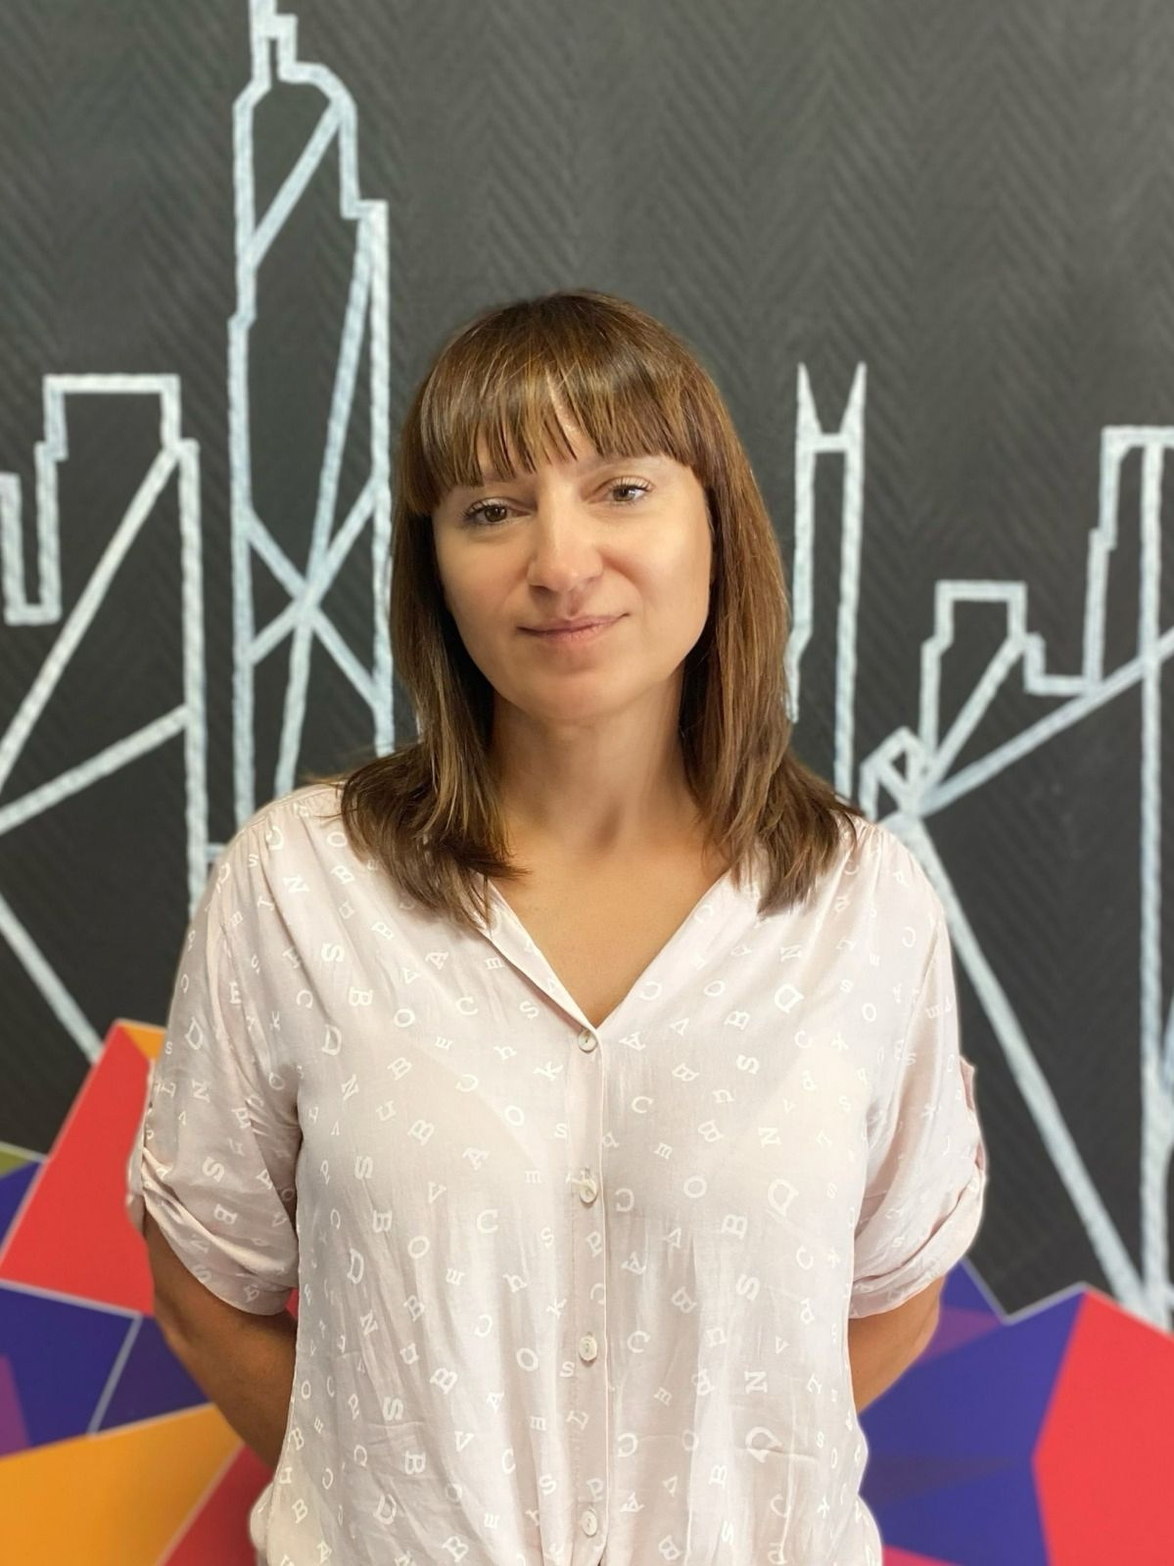
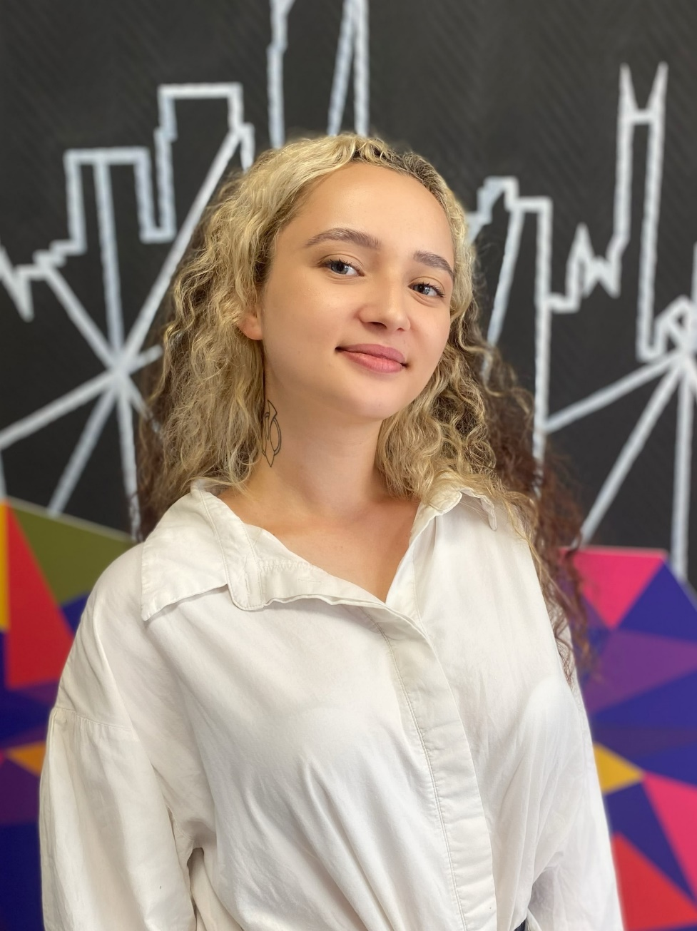
Спасибо за внимание!
За подробной информацией обращайтесь к держателям треков:
Научный трек
« Исследую»
Хоружина Виолетта Евгеньевна Violetta.Khoruzhina@vvsu.ru
8(423)2404106, ауд.1511
Карьерный трек «Действую»
Третьяков Илья Андреевич
Ilya.Tretyakov26@vvsu.ru
8(423)2404106, ауд.1511
Предпринимательский трек
« Создаю»
Кузнецова Юлия Павловна
Yuliya.Kuznetsova@vvsu.ru
8(423)2404106, ауд.1511

